Slide 1
VÁLVULAS Y CIRCUITOS NEUMÁTICOS

Slide 2
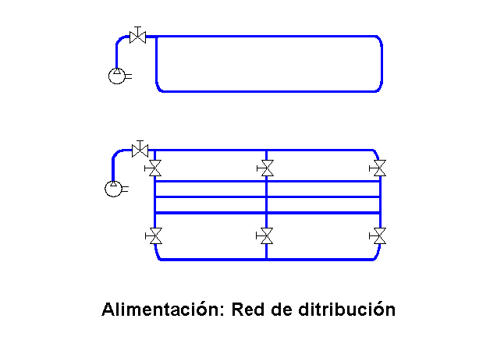
RED NEUMÁTICA

Slide 3
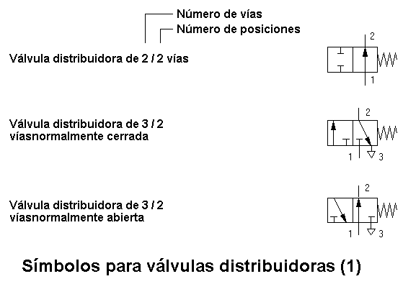
VÁLVULAS DE VIAS

Slide 4
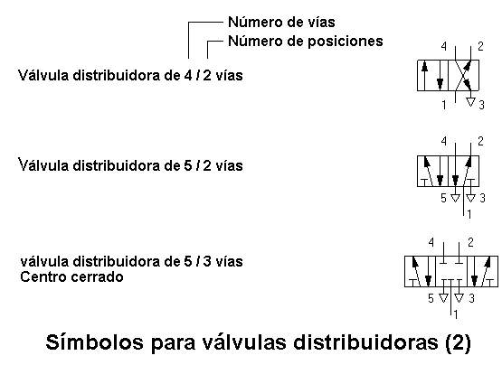
VÁLVULAS DE VIAS

Slide 5
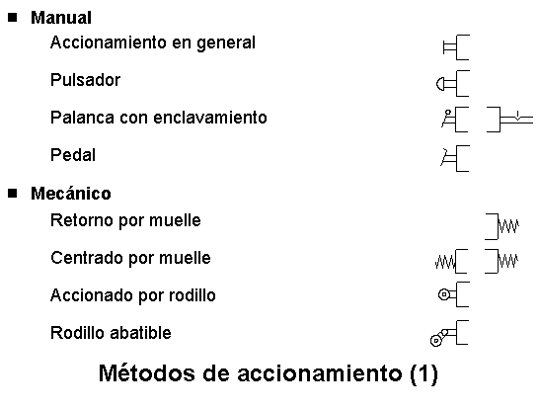
ACCIONAMIENTOS VÁLVULAS DE VÍAS

Slide 6
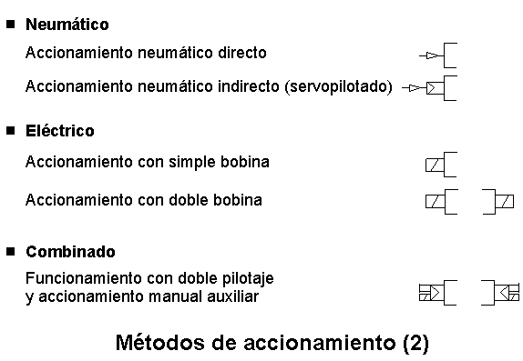
ACCIONAMIENTOS VÁLVULAS DE VÍAS

Slide 7
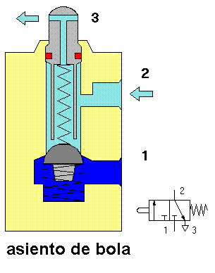
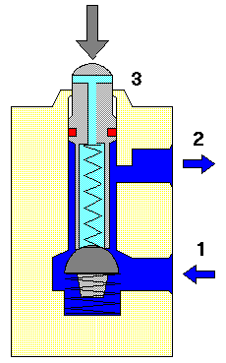
VÁLVULAS 3/2

Slide 8
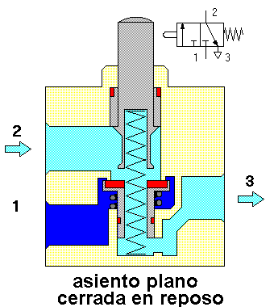
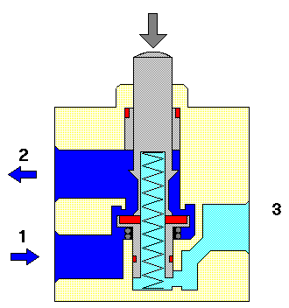
VÁLVULAS 3/2

Slide 9
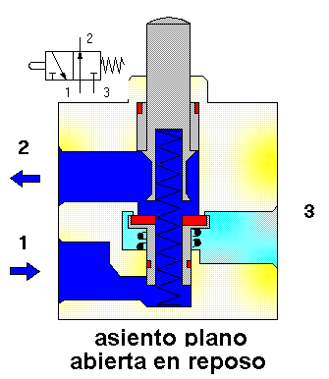
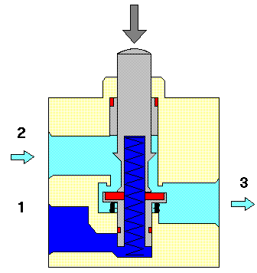
VÁLVULAS 3/2

Slide 10
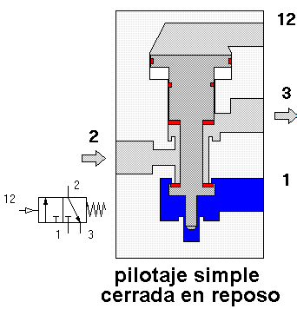
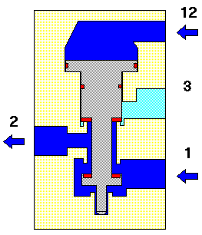
VÁLVULAS 3/2

Slide 11
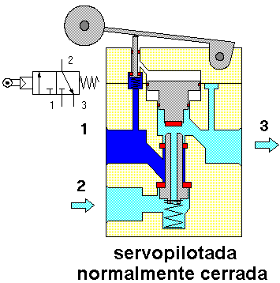
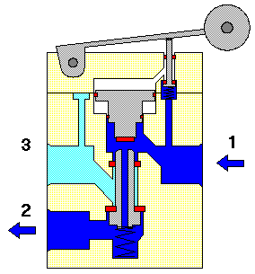
VÁLVULAS 3/2

Slide 12
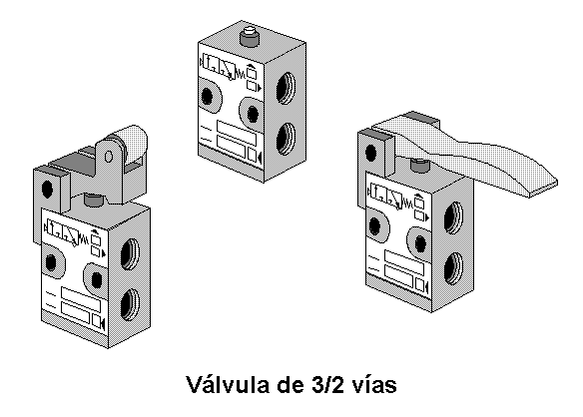
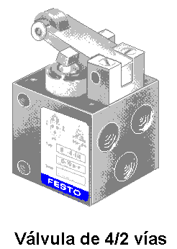
EJEMPLOS VÁLVULAS DE VIAS

Slide 13
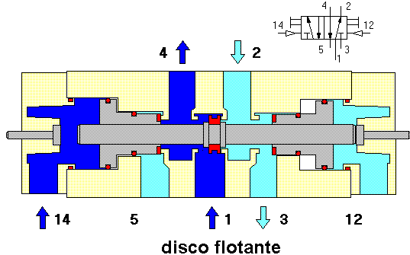
VÁLVULA 5/2

Slide 14
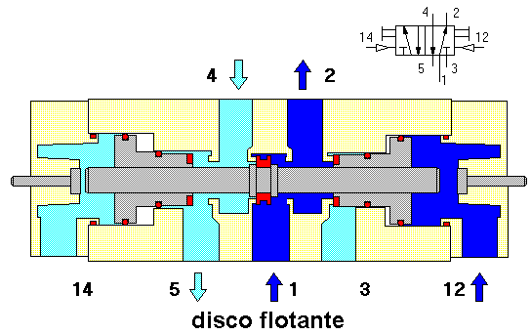
VÁLVULA 5/2

Slide 15
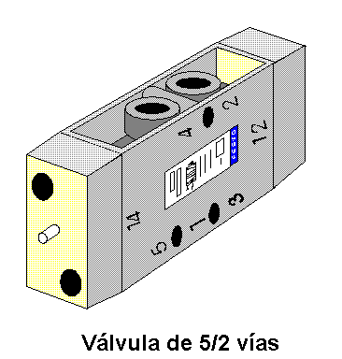
EJEMPLOS VÁLVULAS DE VIAS

Slide 16
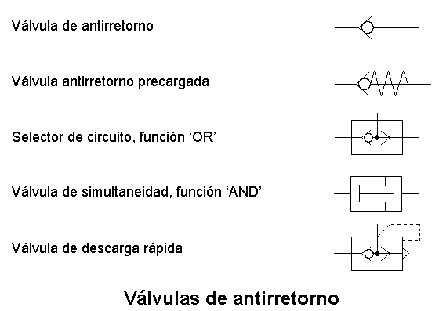
VÁLVULAS ANTIRRETORNO O BLOQUEO

Slide 17
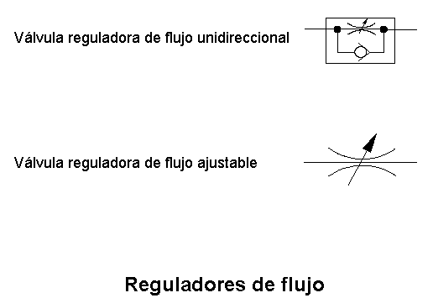
VÁLVULAS REGULADORAS DE FLUJO

Slide 18
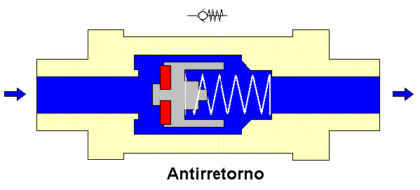
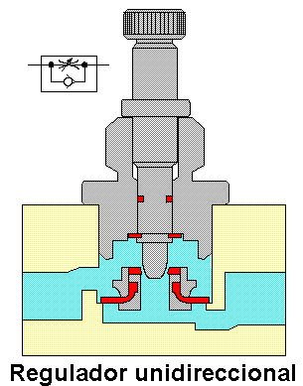
VÁLVULAS DE BLOQUEO

Slide 19
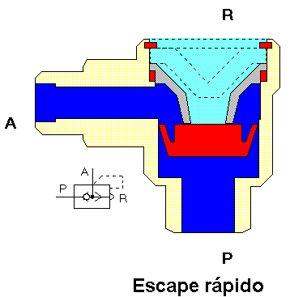
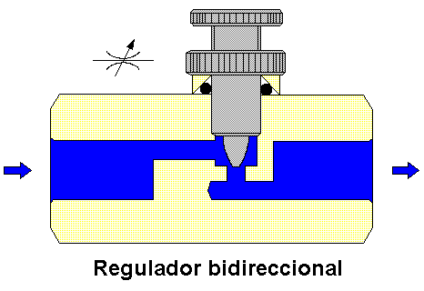
VÁLVULAS DE BLOQUEO

Slide 20
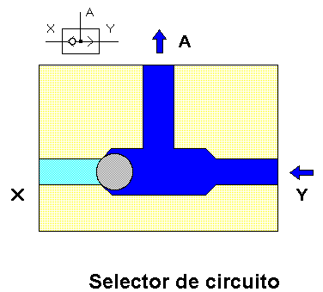
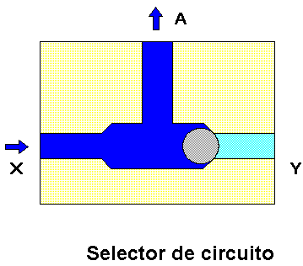
VÁLVULA SELECTORA

Slide 21
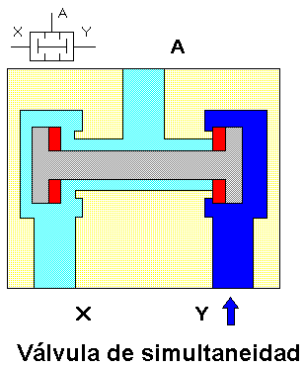
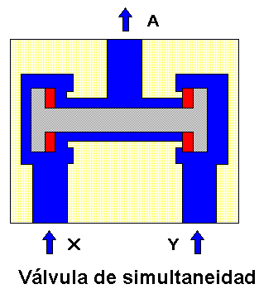
VÁLVULA DE SIMULTANEIDAD

Slide 22
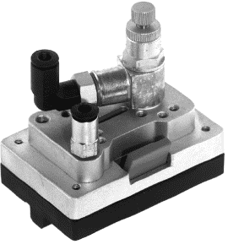
EJEMPLO VÁLVULA ANTIRRETORNO
ESTRANGULACIÓN ANTIRRETORNO

Slide 23
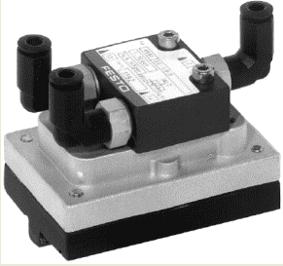
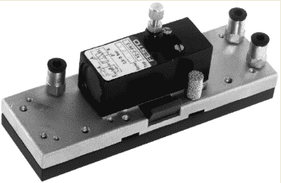
EJEMPLOS VÁLVULAS ANTIRRETORNO
SIMULTANEIDAD
TEMPORIZADORA

Slide 24
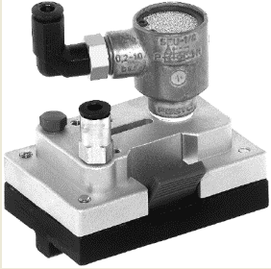
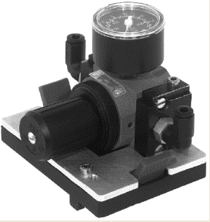
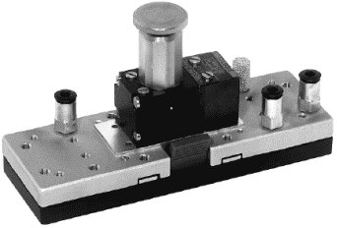
OTRAS VALVULAS Y SENSORES
V. DE SECUENCIA
ESCAPE RÁPIDO
REGULADORA
DE
PRESIÓN

Slide 25
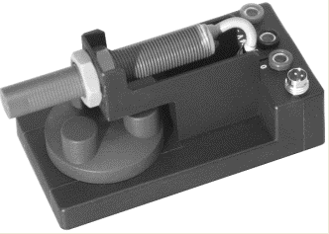
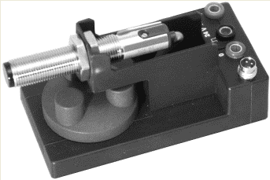
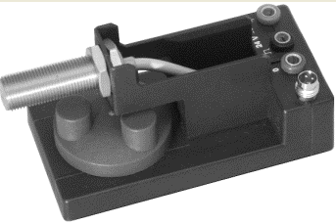
SENSORES
INFRAROJO
INDUCTIVO
CAPACITIVO

Slide 26
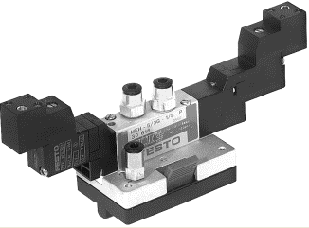
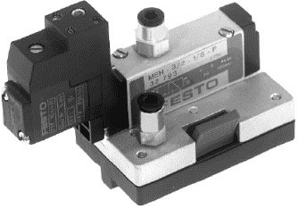
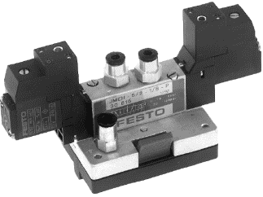
ELECTROVÁLVULAS

Slide 27
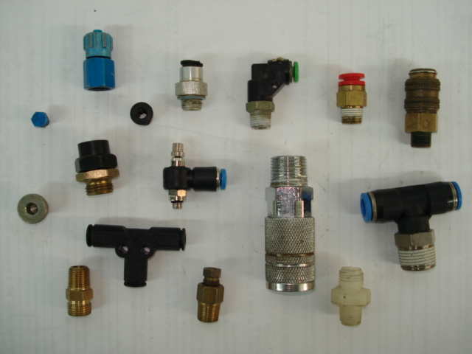
ACCESORIOS

Slide 28
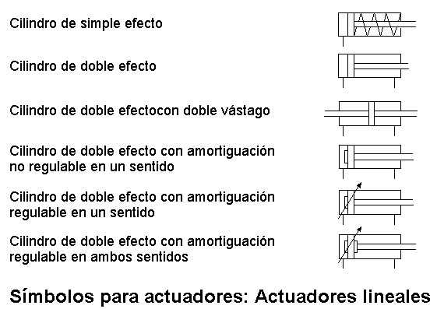
ACTUADORES
LINEALES

Slide 29
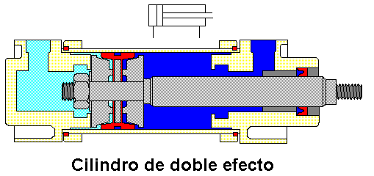
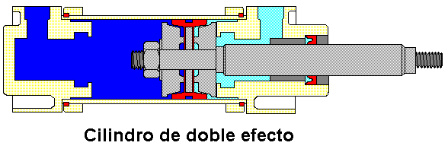
CILINDRO DOBLE EFECTO

Slide 30
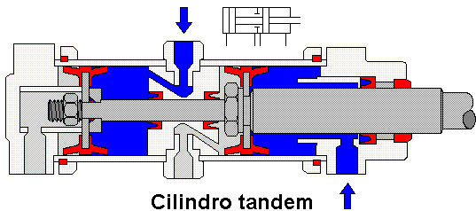
CILINDRO TANDEM

Slide 31
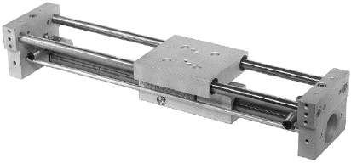
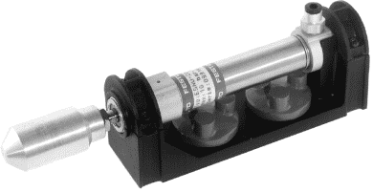
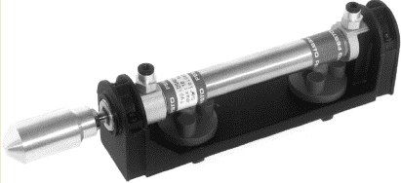
ACTUADORES LINEALES
SIN VÁSTAGO
SIMPLE EFECTO
DOBLE EFECTO

Slide 32
ACTUADORES OSCILANTES Y ROTATIVOS

Slide 33
ACTUADOR OSCILANTE

Slide 34
ACTUADOR ROTATIVO

Slide 35
ESTRUCTURA DEL SISTEMA UN NEUMÁTICO

Slide 36
CONTROL CILINDRO SIMPLE EFECTO

Slide 37
CONTROL CILINDRO SIMPLE EFECTO

Slide 38
APLICACIÓN VALVULA 5/2

Slide 39
APLICACIÓN VALVULA 5/2

Slide 40
VÁLVULA DE SECUENCIA

Slide 41
VÁLVULA DE SECUENCIA

Slide 42
VÁLVULA TEMPORIZADORA

Slide 43
VÁLVULA TEMPORIZADORA

Slide 44
NOMENCLATURA EN EL DIAGRAMA

Slide 45
CIRCUITOS NEUMÁTICOS

Slide 46
CIRCUITOS NEUMÁTICOS

Slide 47
CIRCUITOS NEUMÁTICOS

Slide 48
CIRCUITOS NEUMÁTICOS

Slide 49
CIRCUITOS NEUMÁTICOS

Slide 50
Diseño de circuitos neumáticos
Colocación de elementos
Actuadores.
Elementos de control.
Funciones lógicas.
Emisores de señal, señales de control.
Toma de presión y unidad de mantenimiento.

Slide 51
Diseño de circuitos neumáticos
Designación de componentes
Designación de componentes
Números
Alimentación de energía
0.
Elementos de trabajo
1.0, 2.0, etc.
Elementos de control o mando
.1
Elementos ubicados entre el elemento de mando y el elemento de trabajo
.01, .02, etc.
Elementos que inciden en el movimiento de avance del cilindro
.2, .4, etc.
Elementos que inciden en el movimiento de retroceso del cilindro
.3, .5, etc.

Slide 52
Diseño de circuitos neumáticos
Designación de conexiones
Por ejemplo: La representación completa de las válvulas puede ser:
Designación de conexiones
Letras
Números
Conexiones de trabajo
A, B, C ...
2, 4, 6 ...
Conexión de presión, alimentación de energía
P
1
Válvula 3/2 pilotada por presión.
Escapes, retornos
R, S, T ...
3, 5, 7 ...
Descarga
L
Válvula 5/2 pilotada por presión.
Conexiones de mando
X, Y, Z ...
10,12,14 ...

Slide 53
Aplicaciones básicas
Control de un cilindro de simple efecto
0.1 – Unidad de mantenimiento.
1.1 – Válvula 3/2 con enclavamiento.
1.0 – Cilindro de simple efecto.

Slide 54
Aplicaciones básicas
Control de un cilindro de doble efecto
0..1 – Unidad de mantenimiento.
1.1– Válvula 5/2 con enclavamiento.
1.0 – Cilindro de doble efecto.

Slide 55
Aplicaciones básicas
Pulsador de avance y de retroceso, con cilindro de doble efecto
0.1 – Unidad de mantenimiento.
1.1– Válvula 5/2 activa y retorno por presión.
1.2 – Válvula 3/2 con enclavamiento, para el avance.
1.3 – Válvula 3/2 con enclavamiento, para el retorno.
1.0 – Cilindro de doble efecto.

Slide 56
Aplicaciones básicas
Utilización de la válvula estranguladora de caudal
0.1– Unidad de mantenimiento.
1.1– Válvula 5/2 activa y retorno por presión.
1.2– Válvula 3/2 con enclavamiento, para el avance.
1.3– Válvula 3/2 con enclavamiento, para el retorno.
1.0 – Cilindro de doble efecto.
1.01- válvula estranguladora de caudal.

Slide 57
Aplicaciones básicas
Utilización de un final de carrera
Simulación
0.1– Unidad de mantenimiento.
1.1– Válvula 5/2 activa y retorno por presión.
1.2– Válvula 3/2 con enclavamiento, para el avance.
1.3– Válvula 3/2 con final de carrera, para el retorno.
1.0 – Cilindro de doble efecto.

Slide 58
Aplicaciones básicas
La puerta OR
0.1– Unidad de mantenimiento.
1.1– Válvula 5/2 activa y retorno por presión.
1.2– Válvula 3/2 con enclavamiento, para el avance.
1.4– Válvula 3/2 con enclavamiento, para el avance.
1.3– Válvula 3/2 con enclavamiento, para el retorno.
1.6- Válvula OR.
1.0 – Cilindro de doble efecto.

Slide 59
Aplicaciones básicas
La puerta OR

Slide 60
Aplicaciones básicas
La puerta AND
0.1– Unidad de mantenimiento.
1.1– Válvula 5/2 activa y retorno por presión.
1.2– Válvula 3/2 con enclavamiento, para el avance.
1.4– Válvula 3/2 con enclavamiento, para el avance.
1.3– Válvula 3/2 con enclavamiento, para el retorno.
1.6- Válvula AND.
1.0 – Cilindro de doble efecto.

Slide 61
Aplicaciones básicas
La puerta AND

Slide 62
Simulación de circuitos neumáticos
Simulador Automation Studio
Simulador de Portaleso.com

